Slide 1
World Press photo
Sara Plessers

Slide 2
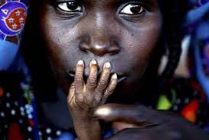
Dit zijn mensen die in armoede leven
Fotograaf: Finbarr O'Reilly
Bronverwijzing: http://www.google.be/imgres?q=world+press+foto&hl=nl&biw=1024&bih=550&gbv=2&tbm=isch&tbnid=UfIWVai_HNXyzM:&imgrefurl=http://www.dutchcowboys.nl/online/6218&docid=w82gd-TTZVnjMM&imgurl=http://cdn.dutchcowboys.nl/images/upload/1139610654worldpress%252520foto%2525202005.jpg&w=460&h=308&ei=1D2pTuGMEcv1-gaAq9S2Ag&zoom=1&iact=rc&dur=128&sig=115964149210219250762&page=2&tbnh=97&tbnw=147&start=8&ndsp=15&ved=1t:429,r:5,s:8&tx=92&ty=47

Slide 3
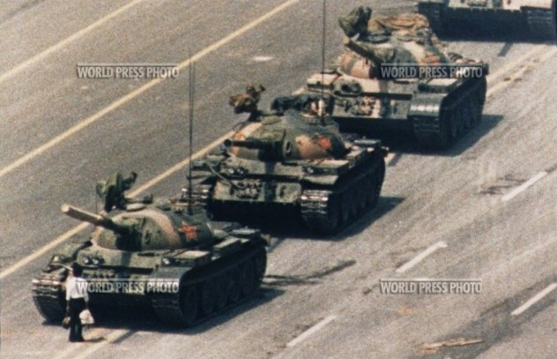
Dit zijn mensen die oorlog zijn aan het voeren.
Bronverwijzing: http://www.google.be/imgres?q=world+press+foto&hl=nl&biw=1024&bih=550&gbv=2&tbm=isch&tbnid=1RQJanhV4ytGAM:&imgrefurl=http://bailandoconmiawallace.blogspot.com/2011/08/world-press-photo.html&docid=Z3PxsV0dZ0OtnM&imgurl=http://4.bp.blogspot.com/-CFfYU6hXcHM/TldodATOPtI/AAAAAAAAAD0/WseRRsq0KnI/s640/1989001.jpg&w=632&h=407&ei=1D2pTuGMEcv1-gaAq9S2Ag&zoom=1&iact=hc&vpx=231&vpy=215&dur=961&hovh=180&hovw=280&tx=149&ty=83&sig=115964149210219250762&page=2&tbnh=97&tbnw=147&start=8&ndsp=15&ved=1t:429,r:6,s:8

Slide 4
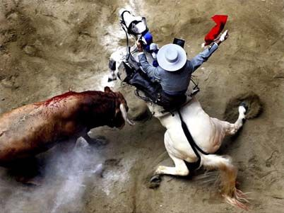
Het paard is ineengezakt door de stier.
Bronverwijzing: http://www.google.be/imgres?q=world+press+foto&hl=nl&biw=1024&bih=550&gbv=2&tbm=isch&tbnid=tysqE2MLJW_aXM:&imgrefurl=http://www.daysout.nl/article/activity/423/World%2520Press%2520Photo%25202006&docid=CKrJPm31_0FSIM&imgurl=http://www.daysout.nl/img/dagjeweg/10-1084.jpg&w=402&h=301&ei=1D2pTuGMEcv1-gaAq9S2Ag&zoom=1&iact=hc&vpx=497&vpy=142&dur=3492&hovh=194&hovw=260&tx=92&ty=114&sig=115964149210219250762&page=1&tbnh=150&tbnw=186&start=0&ndsp=8&ved=1t:429,r:6,s:0

Slide 5
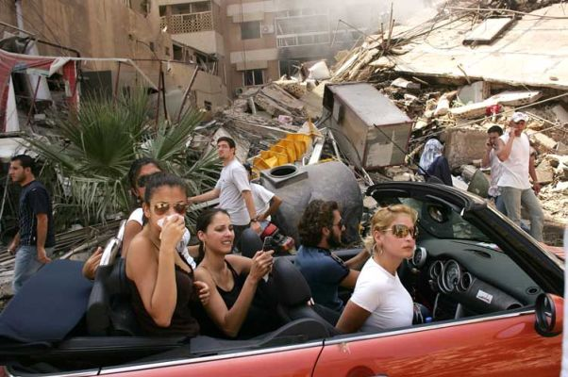
De mensen hun hele stad is verwoest.
Bronverwijzing: http://www.google.be/imgres?q=world+press+foto&hl=nl&biw=1024&bih=550&gbv=2&tbm=isch&tbnid=VE6uDiL1JFD95M:&imgrefurl=http://www.ribbedebie.be/index.php%3Fpage%3Darticle%26article%3DLibanon%26cmd%3Dview&docid=0Ilou02xceWFZM&imgurl=http://www.ribbedebie.be/images/articles/RBDB%252520Libanon%252520World%252520Press%252520Photo%2525202006%252520Spencer%252520Platt.jpg&w=602&h=400&ei=1D2pTuGMEcv1-gaAq9S2Ag&zoom=1&iact=hc&vpx=93&vpy=150&dur=2756&hovh=183&hovw=276&tx=136&ty=86&sig=115964149210219250762&page=1&tbnh=124&tbnw=186&start=0&ndsp=8&ved=1t:429,r:0,s:0

Slide 6
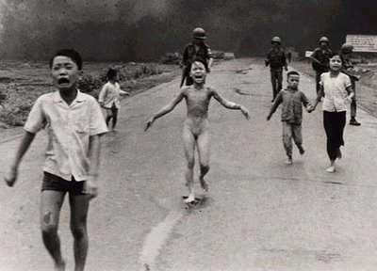
Er is oorlog en de mensen vluchten

